Slide 1
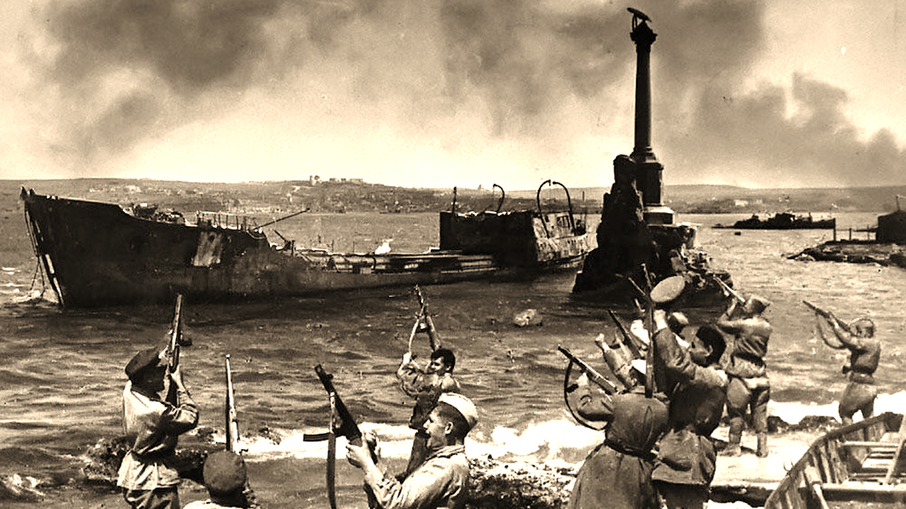

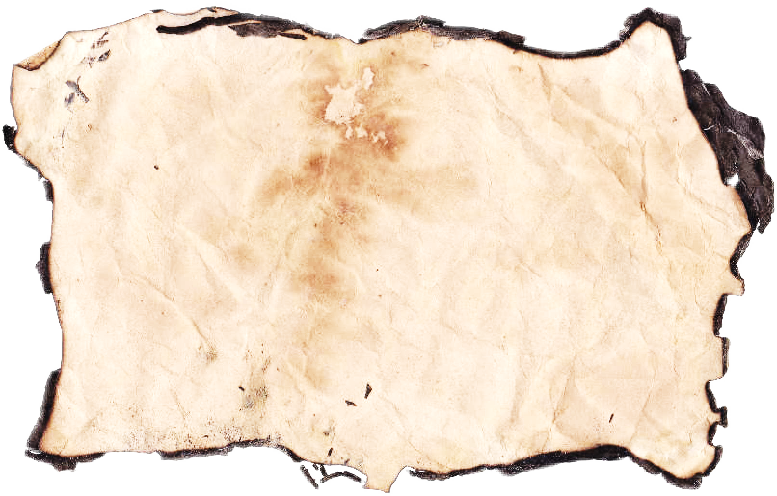
Освобождение
Севастополя
(Крымская операция)
20 мая 1944 г.
г. Севастополь
СОВНАРКОМ РСФСР – гор. МОСКВА СОВНАРКОМ КРЫМА
гор. СИМФЕРОПОЛЬ ОБКОМ ВКП(б) – гор. СИМФЕРОПОЛЬ
ДОКЛАДНАЯ ЗАПИСКА
«О состоянии городского хозяйства гор. Севастополя после немецко-фашистской оккупации и план первоочередных восстановительных мероприятий на 1944 год».
В результате военных действий и оккупации города немецко-фашистскими захватчиками все городское хозяйство гор. Севастополя разрушено и уничтожено. По предварительному обследованию установлено, что сохранившаяся и могущая быть восстановленной часть городского хозяйства приблизительно составляет 5 – 7 % от общего объема по состоянию на 1944 год.

Slide 2
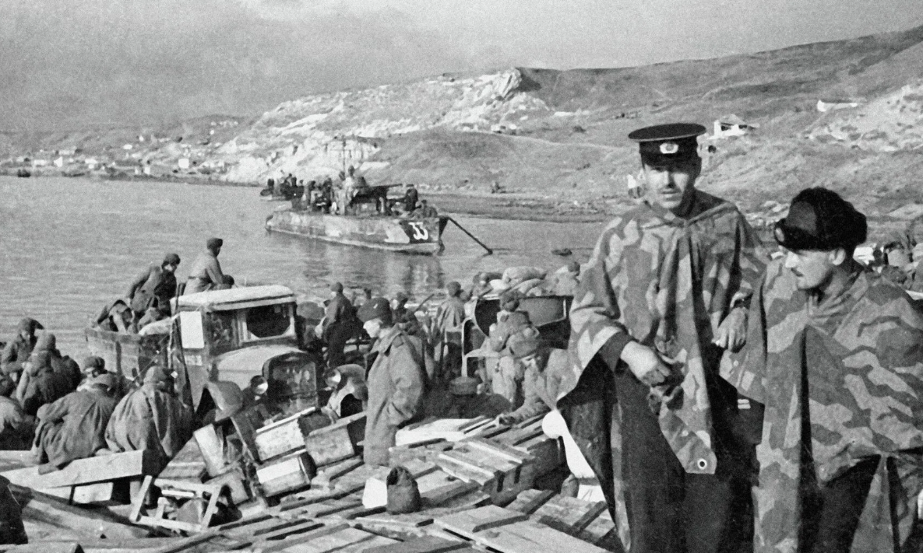
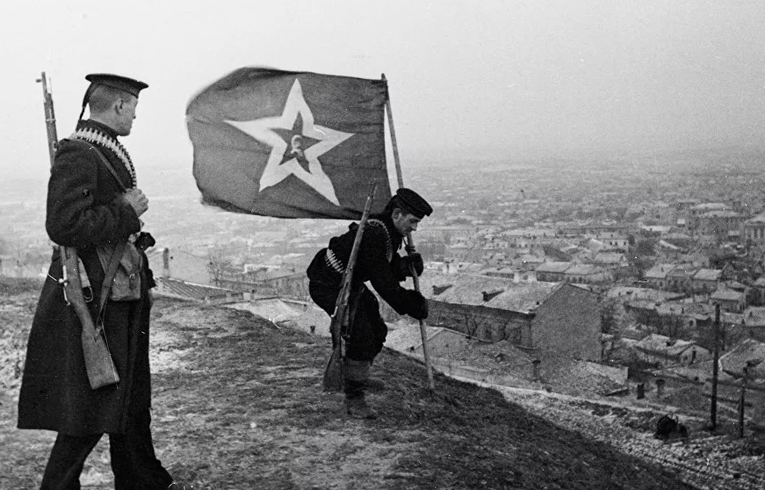
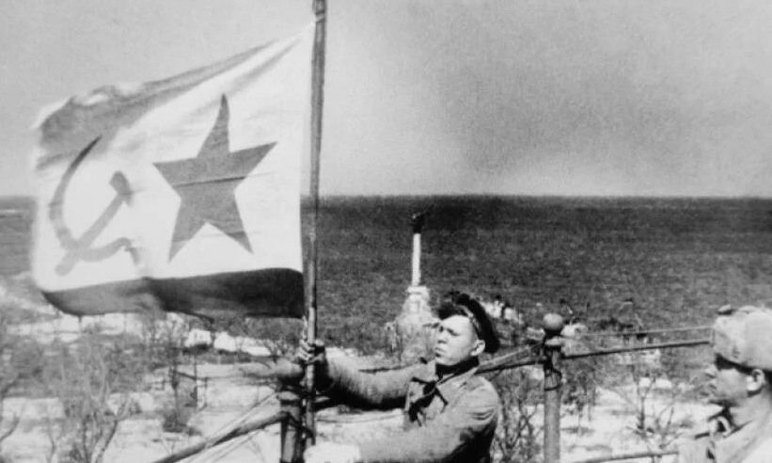
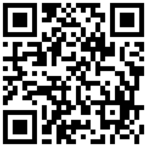
Главная военно-морская база Черноморского флота город Севастополь в числе первых городов СССР 22 июня 1941 года в 3 часа 15 минут подвергся налету фашистской авиации. Организованное сопротивление и эвакуация защитников города продолжались до 2 июля 1942 года. Вступившие 4 июля 1942 года в разрушенный город фашисты бесчинствовали в нем 22 месяца.
Сможете ли Вы назвать даты начала и окончания Крымской операции?
Проверь себя. Наведи камеру на QR-код

Slide 3
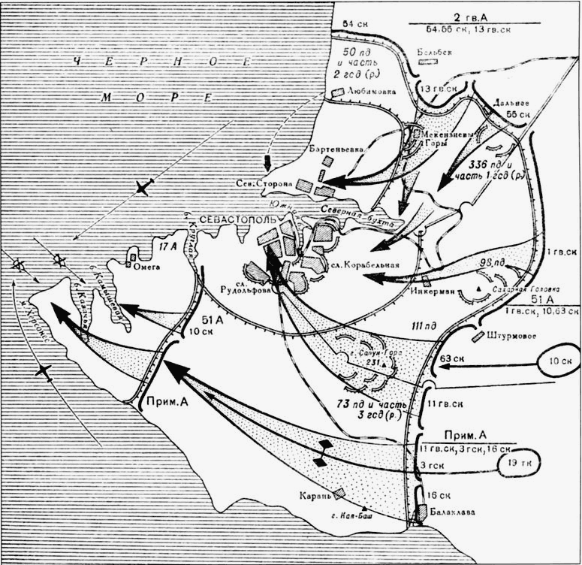
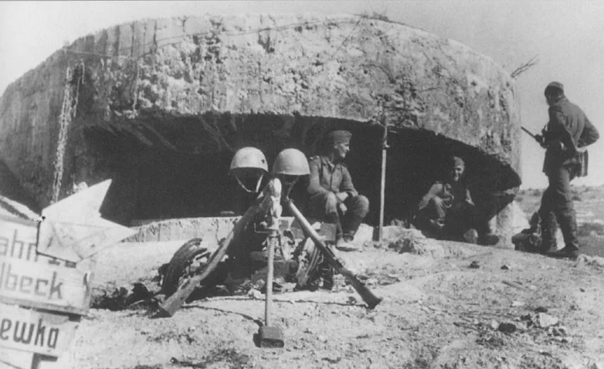
Ситуация перед штурмом Севастополя
8 апреля 1944 года войска 4-го Украинского фронта под началом Толбухина перешли в наступление. Взломав сильную оборону противника в районе Перекопа, Сиваша и Керчи (Отдельная Приморская армия), Красная Армия освободила большую часть Крымского полуострова. 15 – 16 апреля наши войска вышли к Севастополю, который немцы за предшествующий период превратили в мощный укрепрайон. Поэтому попытка русских войск взять город с ходу провалилась. Решительные приступы 18 – 19, 23 – 24 апреля также не привели к успеху.

Slide 4
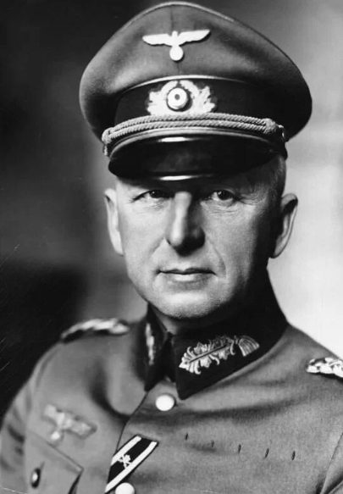
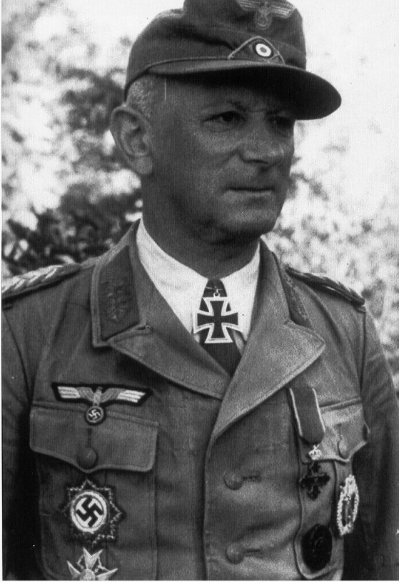
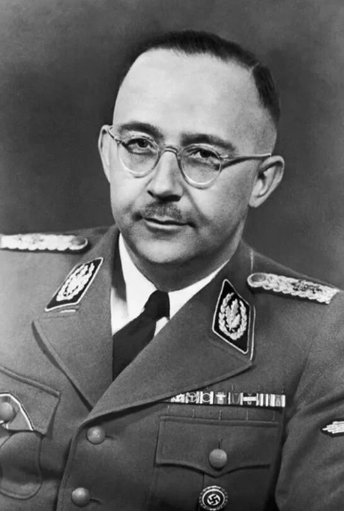
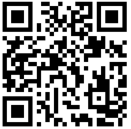
Немецкое верховное командование по-прежнему требовало держать Севастопольскую крепость любой ценой. Гитлер опасался, что потеря Севастополя приведет к изменению позиции Турции, а также могла привести к политическим проблемам с Румынией и Болгарией. Поэтому выражающий сомнения в дальнейшей целесообразности обороны города командующий 17-й армии Йенеке быв вызван в ставку для доклада 1 мая и отстранен от командования.
1
2
3
Попробуй угадать, на какой фотографии изображен Эрвин Йенеке.
Проверь себя. Наведи камеру на QR-код

Slide 5
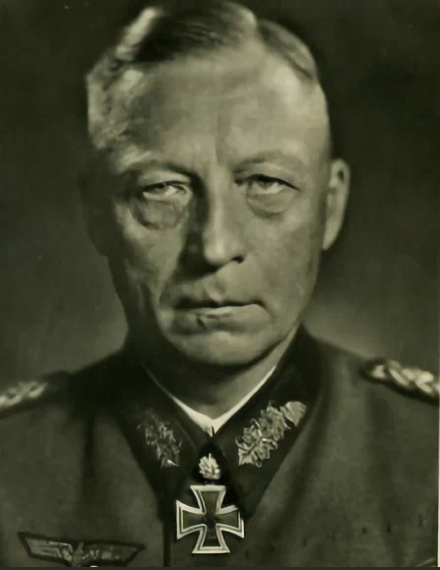
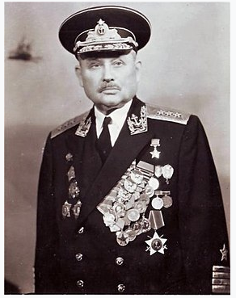
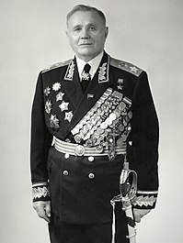
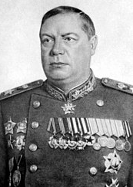
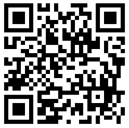
Командующим 17-й армией назначили командира 5-го армейского корпуса Альмендингер. 3 мая новый командующий 17-й армий отдал приказ защищать «каждую пядь Севастопольского плацдарма».
Советские силы насчитывали к 1 мая 1944 г. более 240 тыс. человек, 5,5 тыс. орудий и минометов, 340 танков и САУ, свыше 550 самолетов. К 5 мая 1944 года 17-я немецкая армия насчитывала более 72 тыс. солдат, при более 1700 орудиях и минометах, около 50 танков и штурмовых орудий и около 100 самолетов.
Сможешь ли ты назвать командующих Крымской операции со стороны СССР?
Карл Альмендингер
Проверь себя. Наведи камеру на QR-код

Slide 6
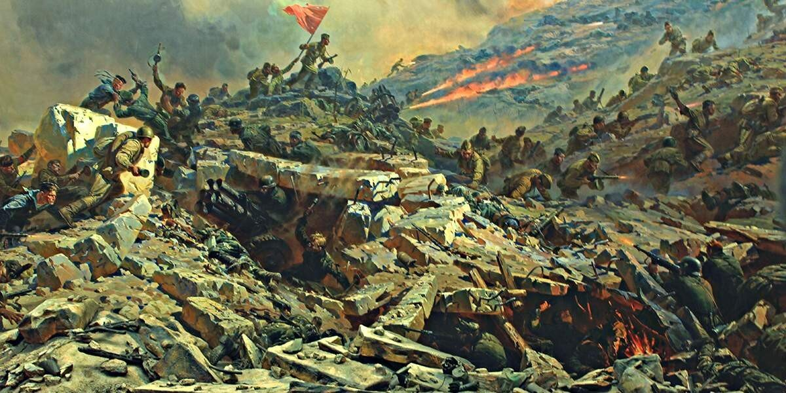
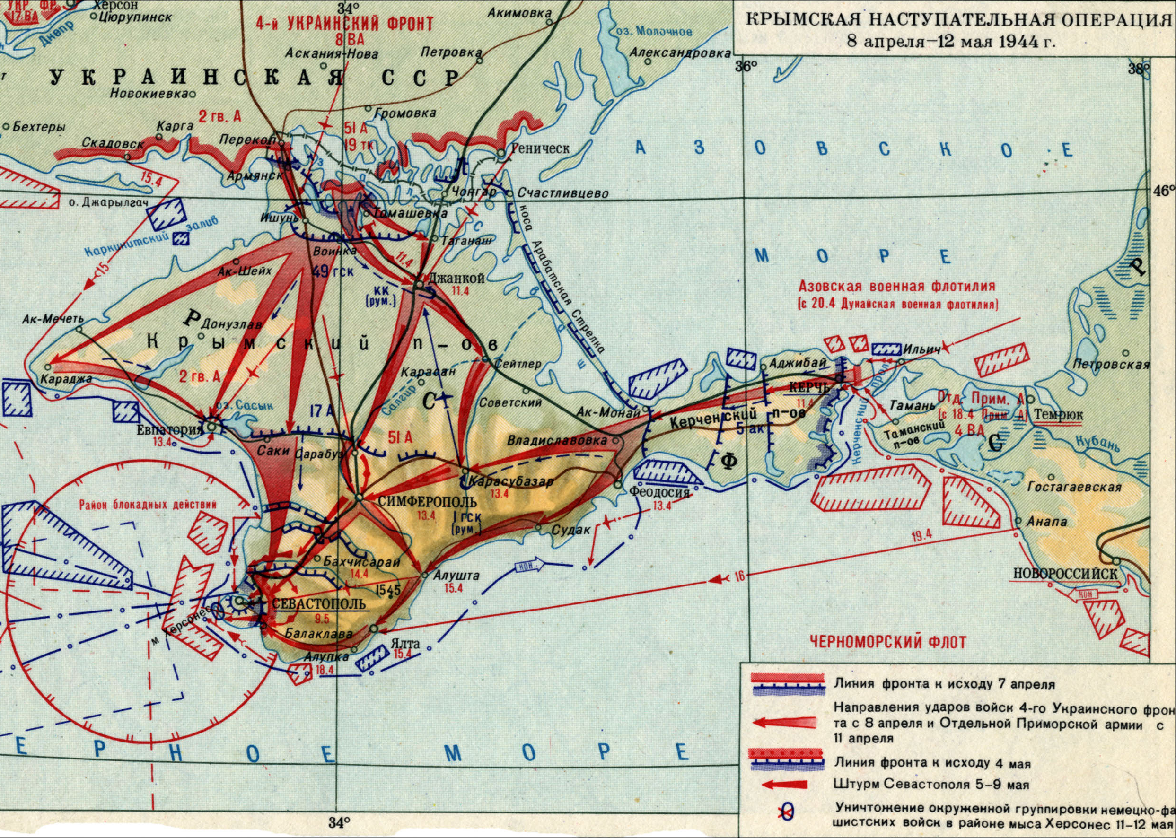
Третий удар. Освобождение Севастополя
5 мая 1944 года после 1,5 часов артиллерийского огня на северном участке на штурм пошла 2-я гвардейская армия 4-го Украинского фронта. Наступление все время поддерживалось сильным огнем артиллерии и ударами авиации, особенно штурмовиков.
7 мая 1944 года в 10 часов 30 мин. после 1,5 часовой артиллерийской подготовки и атак авиации войска 4-го Украинского фронта начали штурм Сапун-горы. Для прорыва мощной немецкой обороны советское командование сосредоточило мощный артиллерийский кулак: от 205 до 258 стволов артиллерии и минометов на 1 км фронта.

Slide 7
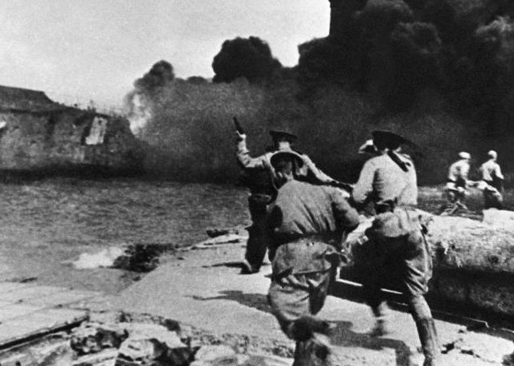
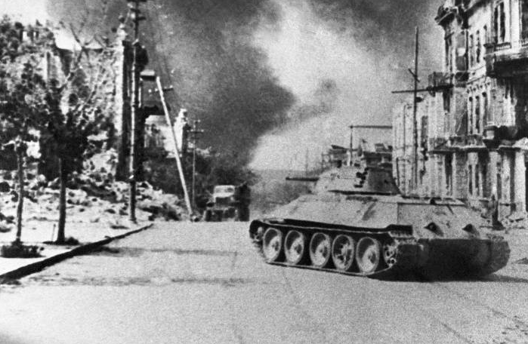
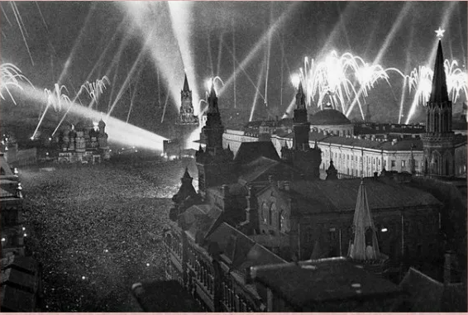
8 мая к исходу дня гвардейцы вышли к Северной бухте. Части 51-й армии, проломив внешний обвод укреплений врага, подошли к внутреннему обводу укреплений Севастополя. Войска Приморской армии взяли Караньские высоты и создали условия для ввода в прорыв 19-го танкового корпуса, который должен был наступать в направлении мыса Херсонес, бухт Круглая, Омега, Камышовая и Казачья.
9 мая 1944 года оборона немецкой армии была окончательно сломлена. Части гвардейской армии обошли Северную бухту с востока и, пройдя по её южному берегу, вместе с войсками 51-й армии освободили и Корабельную сторону. К исходу 9 мая 1944 года, после 3-дневного решительного штурма, наши войска освободили Севастополь. В час ночи 10 мая Москва салютовала воинам-освободителям Севастополя 24 залпами из 324 орудий.

Slide 8
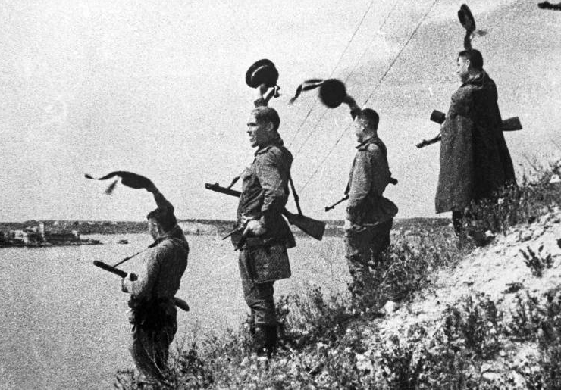
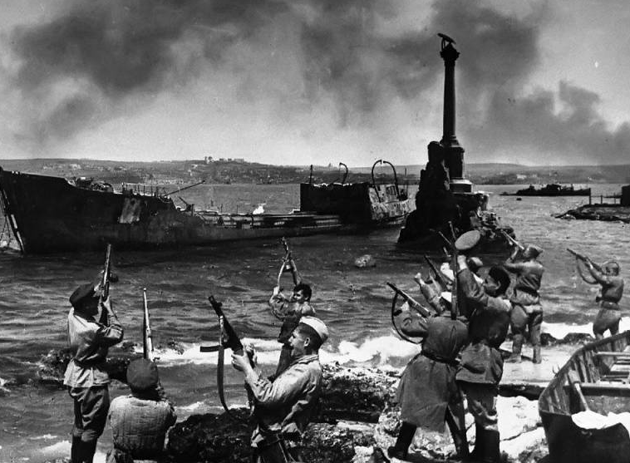
Итоги операции
Крымская наступательная операция была завершена. Если в 1941 – 1942 гг. вермахту понадобилось 250 дней, чтобы взять Севастополь, то в 1944 году русским войскам понадобилось 35 суток, чтобы прорвать мощную оборону крымской группировки и очистить от гитлеровцев полуостров. Советские войска взломали оборону врага на Перекопе, в Сиваше, на Керченском полуострове и взяли Севастополь штурмом. 17-я немецкая армия была разгромлена. Немецко-румынские потери составили около 140 тыс. человек (включая погибших на морских судах), в том числе свыше 61,5 тыс. человек пленными. Советские потери (армии и флота) в ходе операции составили более 84 тыс. человек убитыми и ранеными.

Slide 9
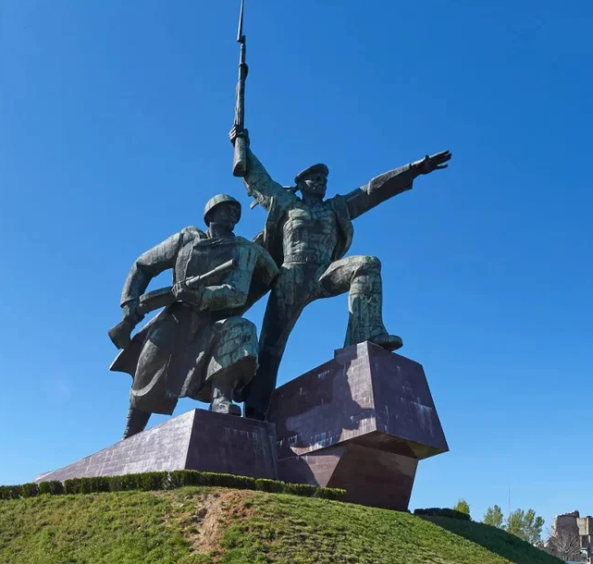
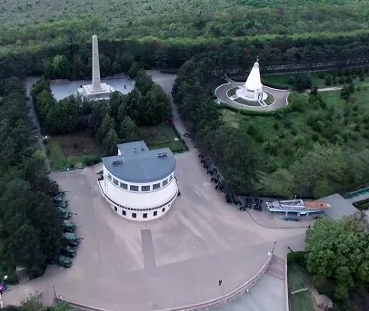
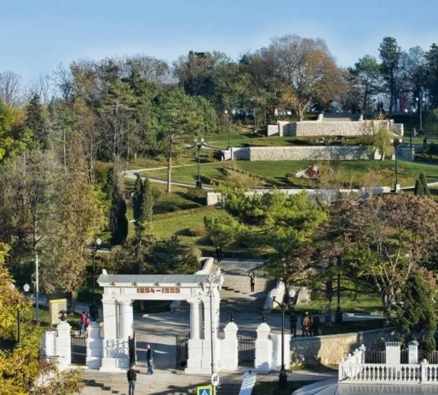
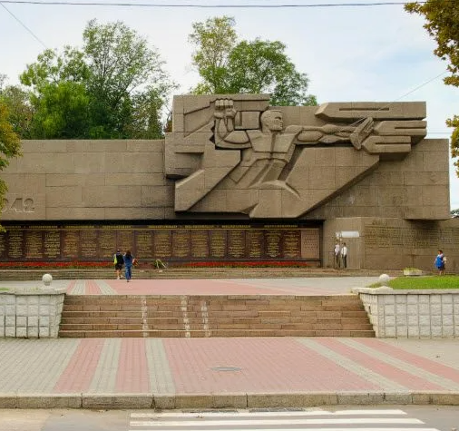

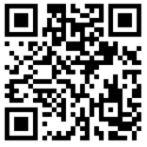
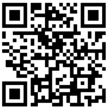

Памятные места, посвященные обороне и освобождению
Севастополя
Попробуй назвать памятные места. Наведи камеру на QR-код, чтобы проверить себя и узнать об этих местах

Slide 10
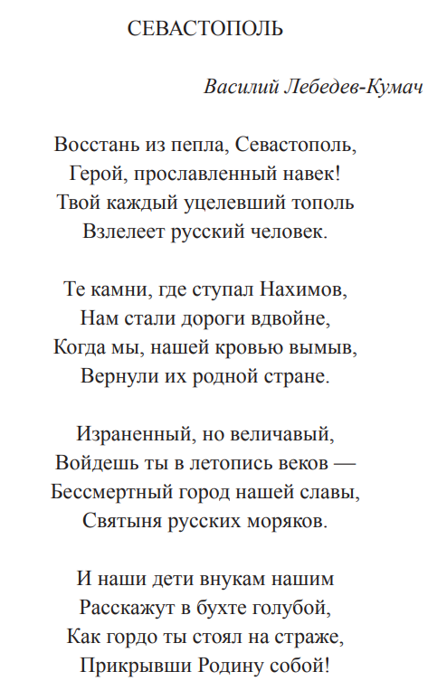
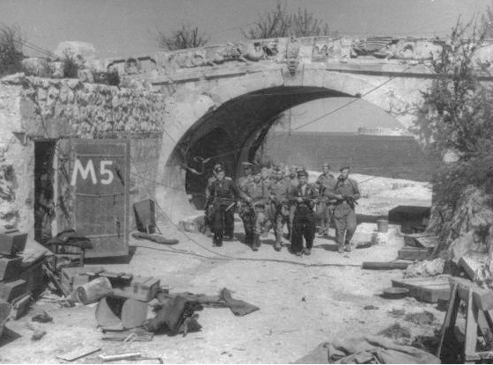
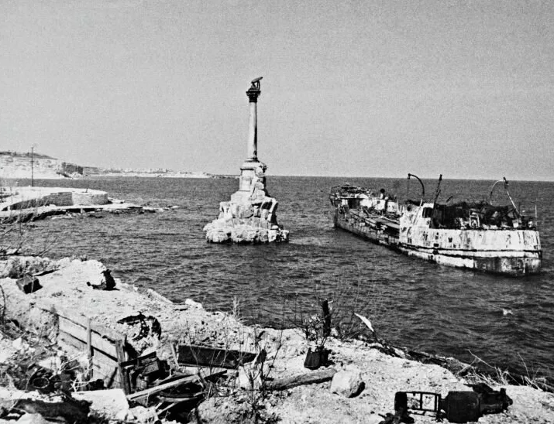
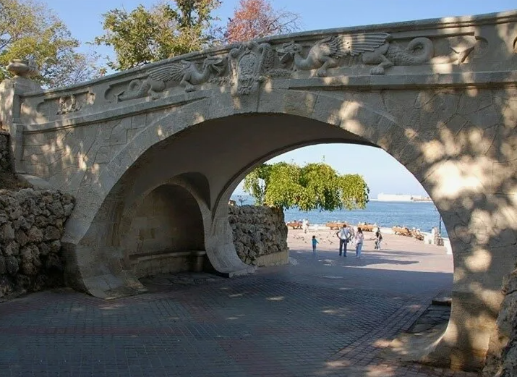
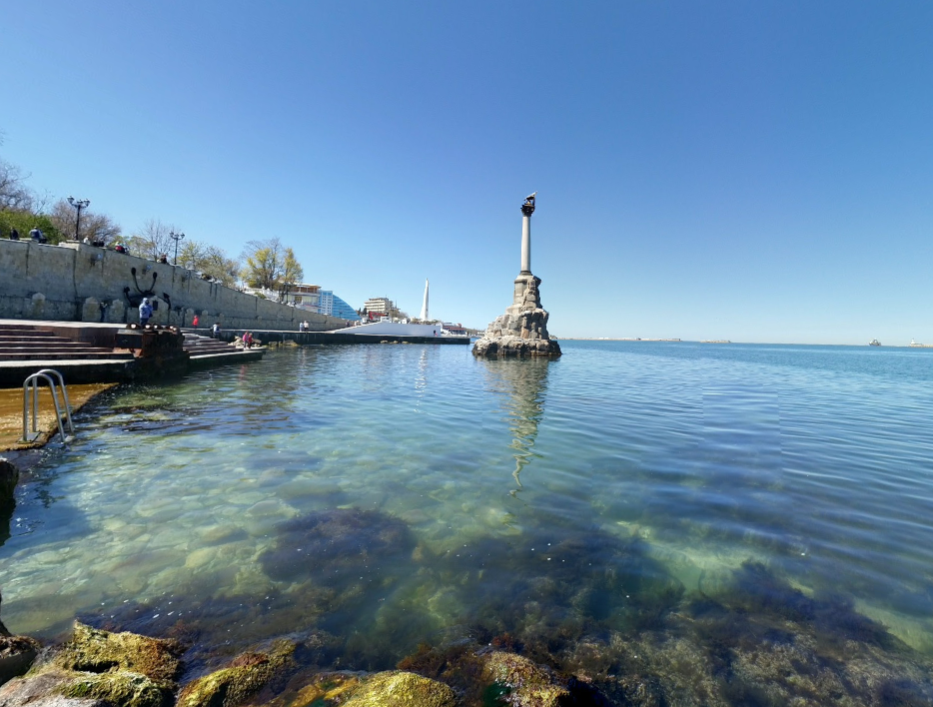

Slide 11
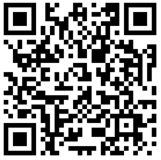
Пройди мини-тест и оцени презентацию.
СПАСИБО ЗА ВНИМАНИЕ И УЧАСТИЕ

